Slide 1

Игра в разработку
Опыт оценки профессионального уровня аналитиков в игровой среде
Сергей Оводов
М13
t.me/osa777

Slide 2
О себе
опыт работы аналитиком - 10 лет
опыт управления группой - 4 года
2

Slide 3
О себе
опыт работы аналитиком - 10 лет
опыт управления группой - 4 года
О компании М13
Сфера деятельности – мониторинг СМИ и соцмедиа
35 человек в группе разработки
6 аналитиков
3 города РФ
2

Slide 4
Структура доклада
Предпосылки
Ход игры
Методика оценки результатов
Итоги эксперимента
3

Slide 5
Часть 1
Предпосылки

Slide 6
Проводится ли аттестация?
5

Slide 7
Проводится ли аттестация?
Опрошено 75 человек
5

Slide 8


Нужна ли аттестация?
Время экспертов и специалистов
Дополнительные расходы
Рост доверия
Сотрудники больше сосредоточены на работе
Возможности планирования
6

Slide 9

Измерение грейда
Junior-Middle-Senior
В рублях
Грейд-коэффициент [0..1]
7

Slide 10
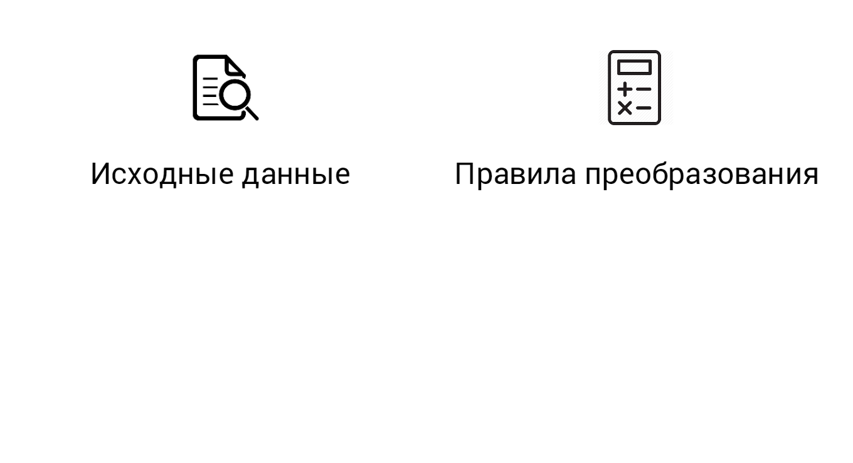
Методика оценки
8

Slide 11
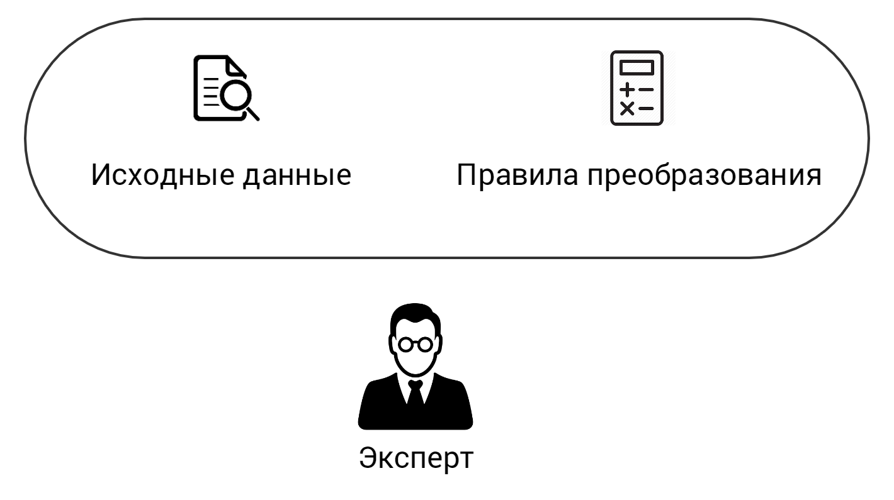
Методика оценки
8

Slide 12
Тестовое задание
Время сотрудников и экспертов
Эмоциональное напряжение для сотрудников
Объективные исходные данные
Снижаем влияние обстоятельств
Проверяем весь спектр навыков
9

Slide 13
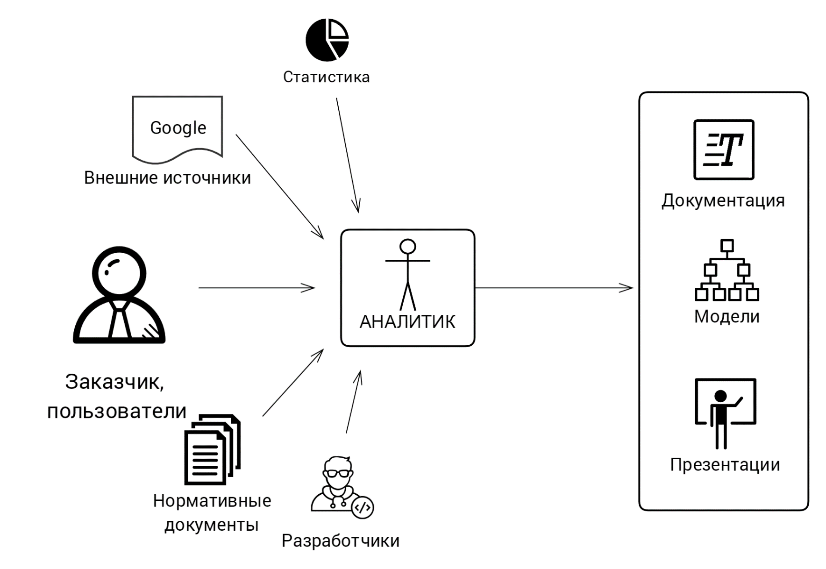
Функции аналитика
10

Slide 14
Функции аналитика
Персонажи
Задача из реального домена
10

Slide 15
Часть 2
Ход игры

Slide 16

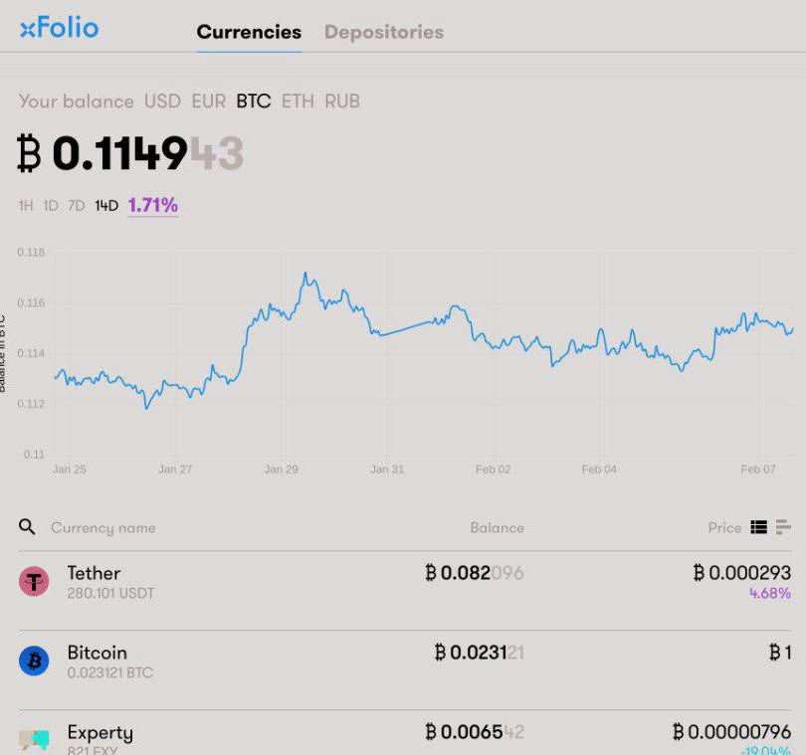
Задача из реального домена
xFolio
12

Slide 17
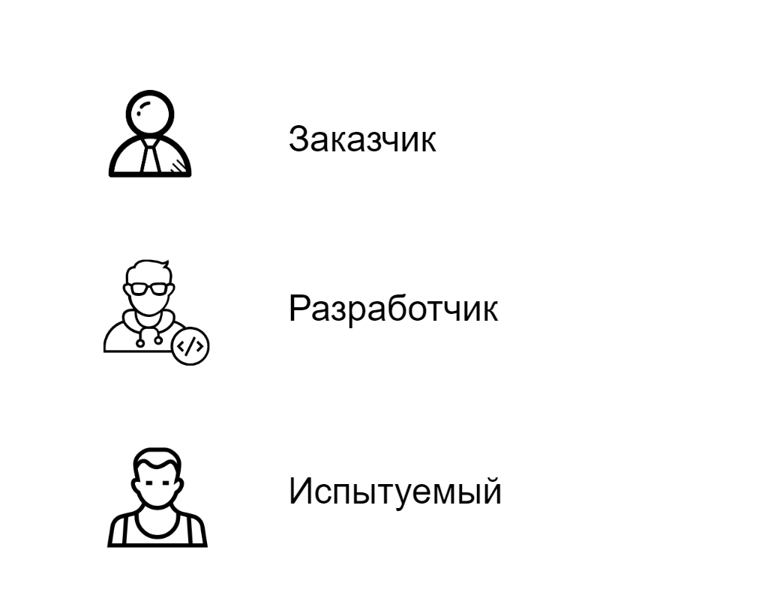
Персонажи
13

Slide 18
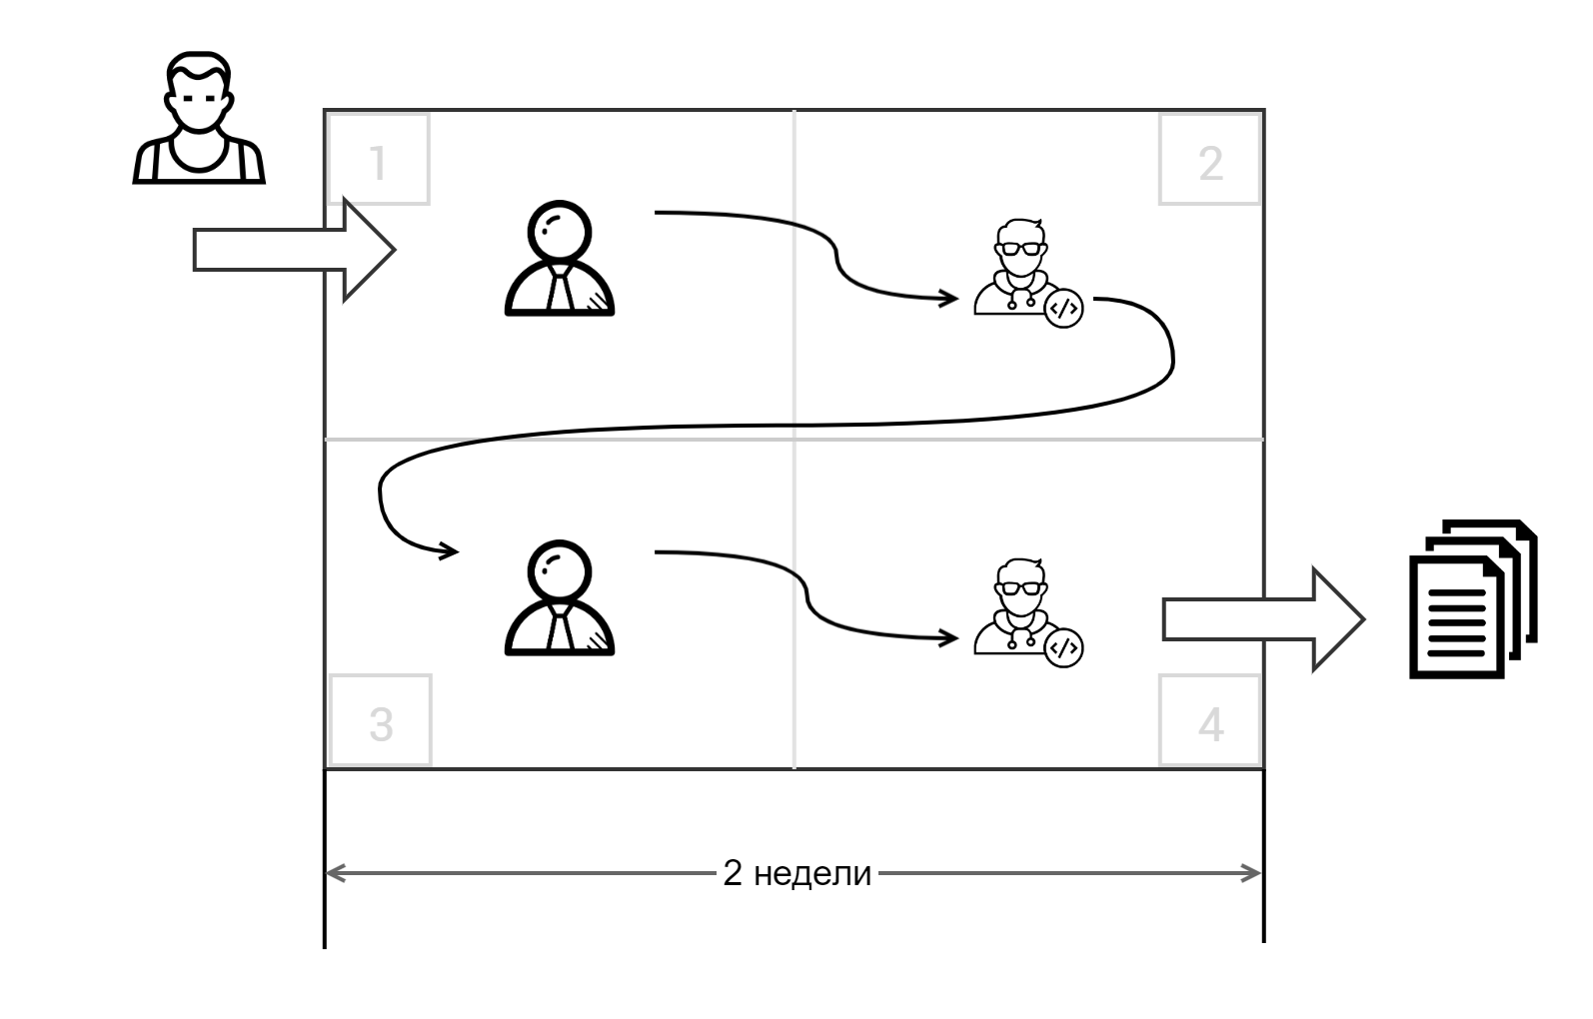
Схема игры
14

Slide 19
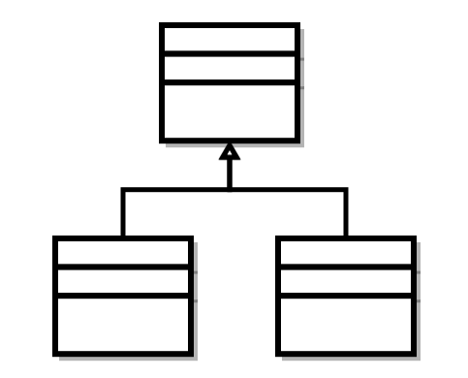
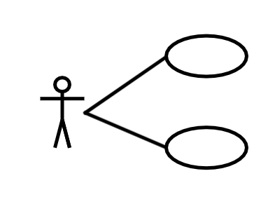
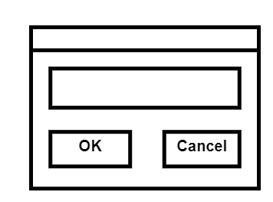

Результаты
Артефакты
Объектная модель (модель данных)
Функциональная модель (Use case)
Интерфейсная модель (UI Mockup)
Встречи
Качество личного взаимодействия
15

Slide 20

Тестовый прогон
Увеличили срок до 3 недель
Сократили объем
Расставили «мины»
Расставили акценты поведения персонажей
16

Slide 21
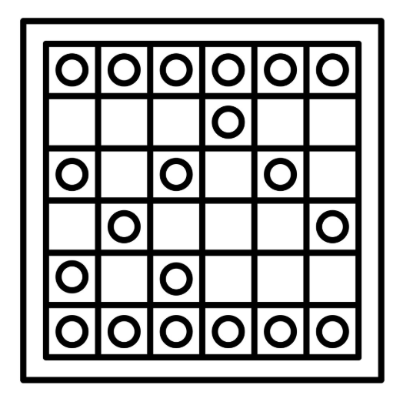
Выполнение заданий
Без остановки рабочего процесса
Испытуемый сам договаривался о встречах
17
Notes:
С одной стороны было прикольно, с другой это стресс.
Срок отсчитывался от выбранной даты начала

Slide 22

Выполнение заданий
Без остановки рабочего процесса
Испытуемый сам договаривался о встречах
В конце игры
Общее собрание
Лист результатов - каждому
17
Notes:
С одной стороны было прикольно, с другой это стресс.
Срок отсчитывался от выбранной даты начала

Slide 23
Статистика по времени
Этап | Календарное
Подготовка | 3 дня
Тестовый прогон | 1 неделя
Выполнение заданий | 8 недель
Анализ результатов | 2 недели
Итого | 3 мес
18

Slide 24
Статистика по времени
Этап | Календарное | Чистое
Подготовка | 3 дня | 3 дня
Тестовый прогон | 1 неделя | 1 неделя
Выполнение заданий | 8 недель | 1 неделя
Анализ результатов | 2 недели | 1 неделя
Итого | 3 мес | 1 мес
18

Slide 25
Часть 3
Методика оценки результатов

Slide 26
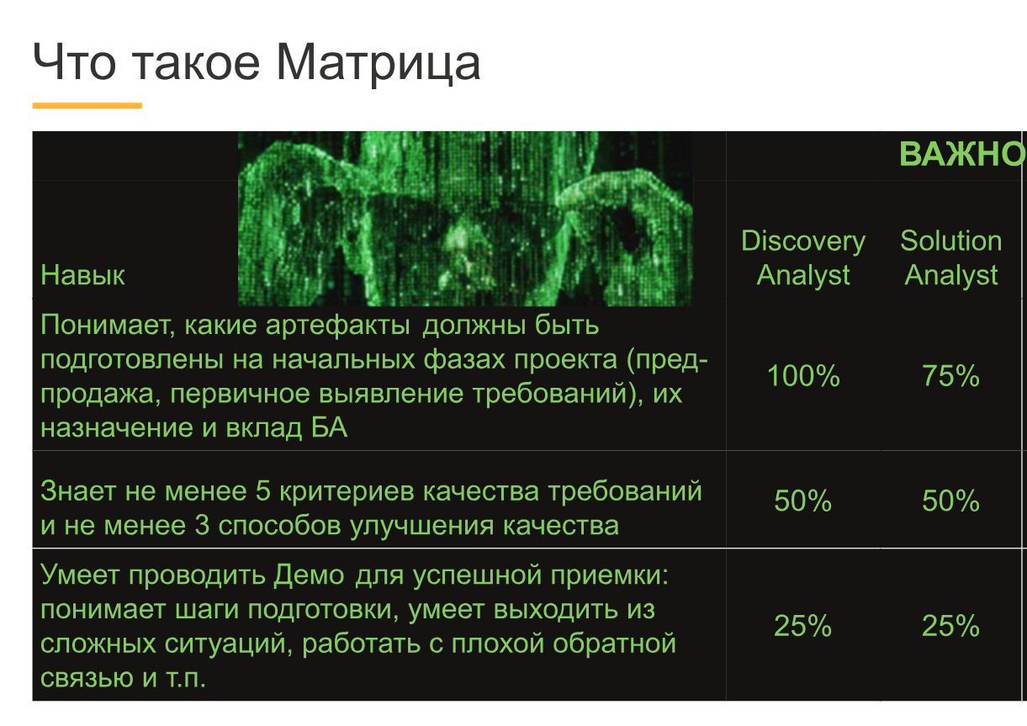


Основа методики
Матрица
Д. Гобов
С. Рождественский
20

Slide 27

Примеры критериев
Встречи
Качество самостоятельной подготовки
Работа с флипчартом
Качество «сырых» артефактов
Документы
Несоответствия реальным требованиям
Удобство навигации
Невыявленные скрытые требования - мины.
21

Slide 28
Пример таблицы
Критерий | Оценка
Несоответствия требованиям (-N) | 2
Удобство навигации | 8
Невыявленные скрытые требования - мины (-N) | 2
Качество текста | 7
Расстановка приоритетов | 8
Степень детализации | 5
Качество графики | 6
…
22

Slide 29
Добавляем веса
Критерий | Оценка | Вес
Несоответствия требованиям (-N) | 2 | -2
Степень детализации | 8 | 1
Невыявленные скрытые требования - мины (-N) | 2 | -1
…
Итого |  | 42
Максимальный балл = 60
Грейд-коэффициент = 42/60 = 0,7
23

Slide 30

Лист результатов
Василий Пышкин
Грейд-коэффициент: 0,7
Плюсы
Рассмотрены все альтернативные сценарии
Хорошая подготовка к повторной встрече с заказчиком
…
Минусы
Опережение мысли заказчика, торопливость.
Громоздкие диаграммы
…
24

Slide 31
Часть 4
Итоги эксперимента

Slide 32
Особенности формата
Объективные исходные данные
Меньше влияние человеческого фактора в расчетах
Оцениваем весь спектр навыков
Определяем точки роста
Требует времени и ресурсов
Трудно найти задачу
Трудно применять повторно
26

Slide 33

Бонусы для нашей компании
Получили оценку грейда
Повысили прозрачность процесса оценки
Помогли партнерам
27

Slide 34

Отзывы сотрудников
Стресс
Неопределенность
Нечеткое описание условий
Интересно
Выше прозрачность
28

Slide 35

Планируем улучшить
Привлекать сотрудников к обсуждению критериев
Не смешивать с рабочим процессом
Пригласить внешних испытуемых
Записать встречи на видео
29
Notes:
Первые два пункта касаются подачи результатов

Slide 36


Что нужно для реализации
Обязательно
Будет плюсом
Эксперт
Задача
Время
Жюри
Реальная задача
30

Slide 37

Применимость
Оптимально 3-10 испытуемых
31

Slide 38

Применимость
Оптимально 3-10 испытуемых
Возможности для масштабирования
Синхронизация методов оценки
Разные задачи
31

Slide 39

Это работает
32

Slide 40
Ссылки
Опыт построения системы оценки квалификации Бизнес Аналитика
Analyst Games
Тестовая задача – приложение «xFolio»
33

Slide 41
Спасибо
Сергей Оводов
M13
t.me/osa777
osa777@gmail.com

